Slide 1
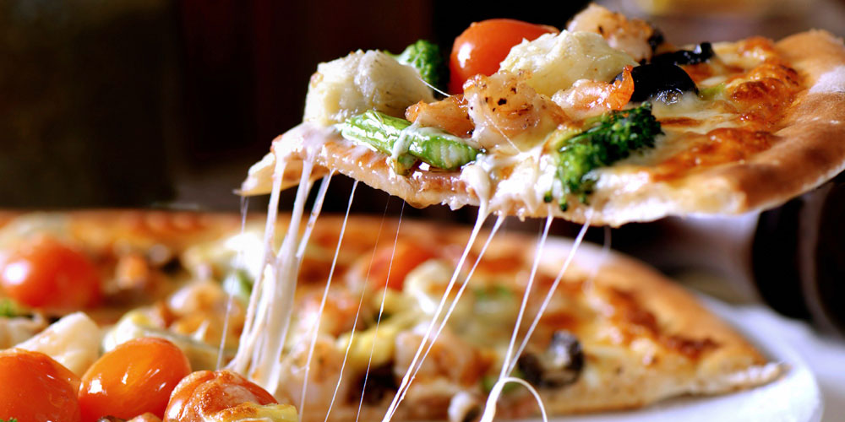

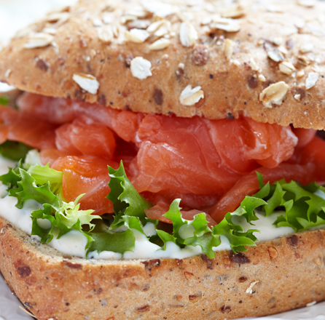

Wokmaaltijden:
1.Ossenhaas met wok groenten en
ketjap-sesamsaus
2.Grote garnalen met wok groenten en
Thai- chilisaus
3.Kipfilet met wok groenten en kerriesaus
De gerechten zijn incl. :
witte rijst of noedels, rauwkostsalade en kroepoek.
www.cafetaria-suyderoogh.nl
info@restaurant-suyderoogh.nl
Tel: 0519-349314 of 06-10662500
De Rug 5, 9976 VT Lauwersoog
Rauwkostsalade
Stoofperen
Appelmoes cup
Pizza's
Bambino – kaas | tomatensaus | ham
Salami – kaas | tomatensaus | salami
Quatro Stagioni – kaas | tomatensaus |
ham | champignons | ui | salami
Hawaï – kaas | tomatensaus | ham | ananas
Pizza Shoarma – kaas | tomatensaus |
Shoarmavlees | paprika
Pizza Pepperoni – kaas | tomatensaus |
ui | salami | gehakt | pikant
Pizza Stroganoff- kaas| tomatensaus | ui | paprika |
Ossenhaas | knoflook | champignons
Tonno – kaas | tomatensaus | ui | tonijn
Mare – kaas | tomatensaus | zalm | rucola
Margherita – kaas | tomatensaus | tomaat
Rucola – kaas | tomatensaus | rucola
Champignons | brie
Voor glutenvrij en lactosevrij, vraag aan onze medewerkers. Meerprijs € 1.50
Bestel online
VEGAN
1. Tempeh | wokgroenten | bonen |
Teriyakisaus | rijst | rauwkostsalade |
casave kroepoek
2. Pizza met pesto | ui | champignons | paprika |
olijven | cherrytomaat | rucola
3. Pizza met vegan shoarma | uien |
paprika
Baguette wit, boerenvolkorenbrood of maïsbrood
Ham | kaas | rucola
Gezond | ham | kaas | ei | tomaat | komkommer
Beenham, honing- mosterdsaus
Tonijnsalade | rode ui | mesclun
Gerookte zalm | roomkaas | rucola |
Brie | noten | honing | rucola
Pannenkoeken
Naturel
Spek
Ham | kaas
Spek | kaas | paprika | ui | champignons
Bij de pannenkoeken wordt stroop en suiker geserveerd.

Slide 2
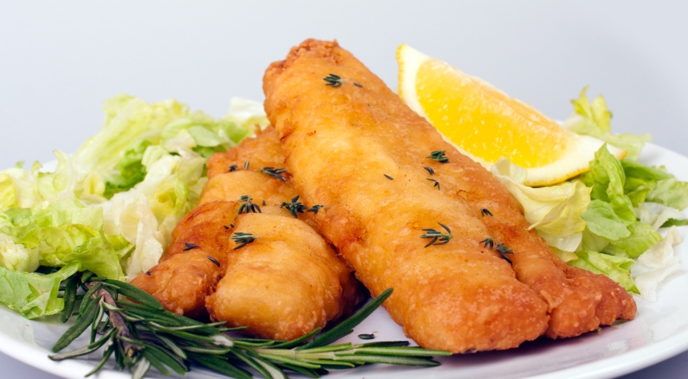

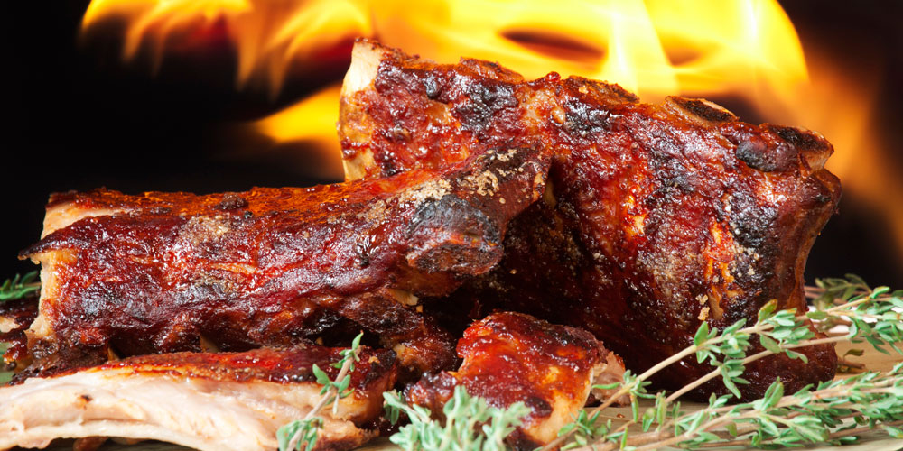

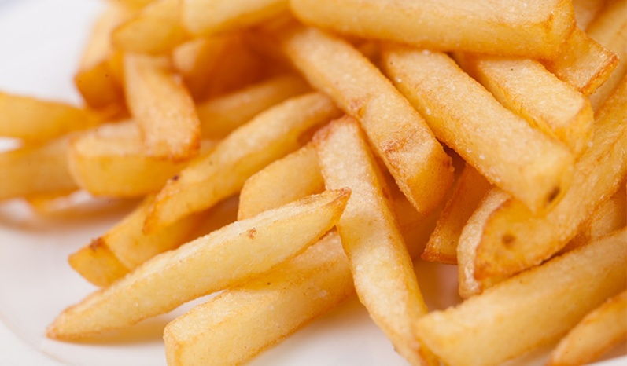
Koffie | Cafeïnevrije koffie | Espresso
Cappuccino
Latte macchiato
Thee | Melk
Warme chocolademelk met slagroom
Chocomel | Fristi | Capri-sonne
Blikjes frisdrank vanaf
Frisdrank petfles
Heineken | Heineken 0.0
Amstel Radler | Amstel Radler 0.0
De prijzen van frisdrank en bier is incl. statiegeld
Patat
Patat middel
Patat groot
Patat met mayonaise middel
Patat met mayonaise groot
Patat ketchup |curry middel
Patat ketchup |curry groot
Patat speciaal |Joppie middel
Patat speciaal | Joppie | pindasaus groot
Patat pindasaus | oorlog middel
Patat pindasaus | oorlog groot
Gezinszak patat 5 personen
Gezinszak patat 10 personen
Zak patat 4 pers. + 4 frik, of 4 kroket
Snacks:
Frikandel
Frikandel speciaal
Kroket
Vegetarische kroket
Hamburger
Kaassoufflé
Bamischijf | nasischijf
Berehap
Kipcorn
Pikanto
Shoarmarol
Loempia met kip
Mexicano
Broodje frikandel/kroket
Broodje hamburger speciaal
Portie bitterballen | minisnacks ( 10)
Portie kipnuggets ( 10 ) incl. curry
250 cc. sausbakjes
Kinderverrassingsbox
(patat met kroket, frikandel of kipnuggets met
fristi, chocomel of capri-sonne en een verrassing)
Meerprijs glutenvrije patat en snacks
Vraag naar de mogelijkheden!
Beker soep naar keuze 450 ml.
Vraag aan de medewerkers !
Lekkerbekje ( kabeljauw ) 250 gram
Kibbeling ( kabeljauw )
Scholfilet
Portie inktvisringen 10 st.
Ravigotesaus
Knoflooksaus
Chilisaus
Joppiesaus
Zakje mosterd
Zakje mayonaise
Voor meenemen in plastic vragen wij een toeslag
per bestelling.
Meeneemmaaltijden: met rauwkostsalade, friet
en bijpassende saus en frietsaus
Lekkerbekje ( kabeljauw )
Kibbeling
Scholfilet
Gebakken zalm | Hollandaisesaus
Varkenshaas | spek | pepersaus
Schnitzel | pepersaus
Schnitzel Hawaï | kaas | ananas
Schnitzel | ui | spek | paprika |
champignons | kaas
Kipsaté | gedroogde uitjes | friet |
rauwkostsalade | kroepoek
Spare-ribs
Heeft u een allergie?
Meld het ons.
Runderburgers met xxl sesam bol, sla, burger
Baconburger
Cheeseburger
Burger Suyderoogh | ui | spek | paprika | champignons | kaas
Barbecuesaus of Joppiesaus

